Slide 1

Portada
Práctica 2 de Sistemas de producción
Universidad de Almería

Slide 2

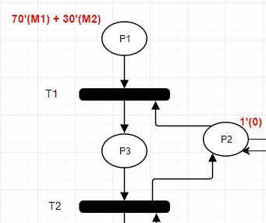

Red de Petri Coloreada (RdPC)
Entrada de piezas

Slide 3

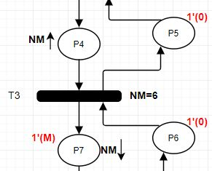
Red de Petri Coloreada (RdPC)
Gestión de piezas en C1

Slide 4
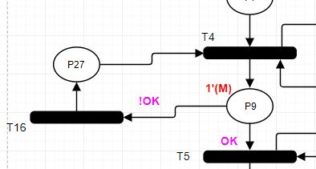
Red de Petri Coloreada (RdPC)
Gestión de errores

Slide 5
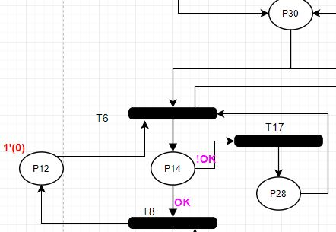
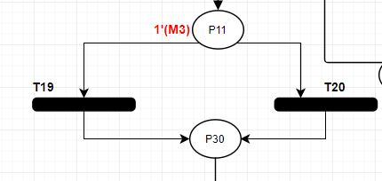


Red de Petri Coloreada (RdPC)
Programa P1 ó P2

Slide 6
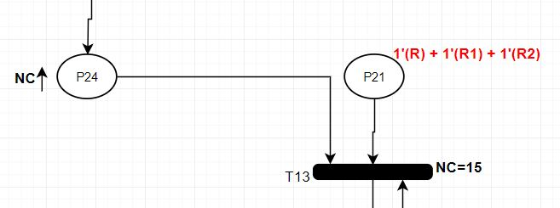

Red de Petri Coloreada (RdPC)
Gestión de pedidos

Slide 7
Implementación en ARENA

Slide 8
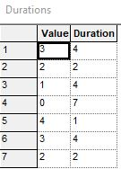
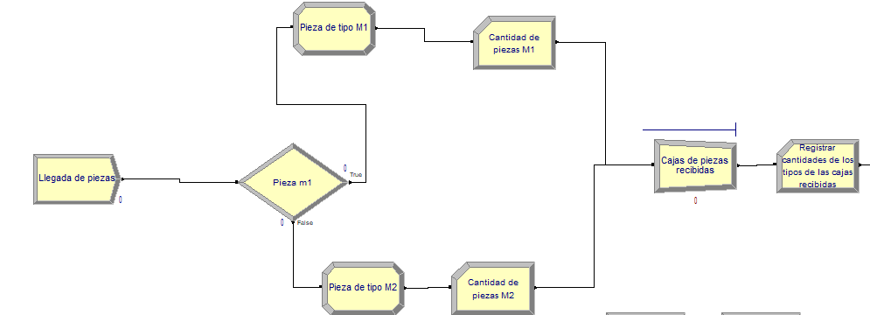
Llegada de piezas

Slide 9
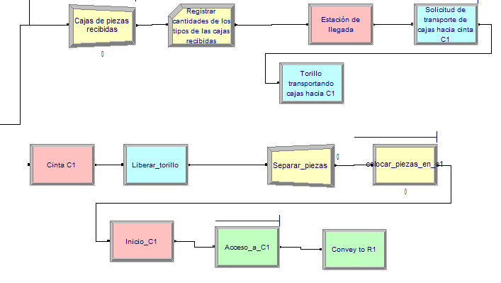
Traslado de cajas hasta C1

Slide 10
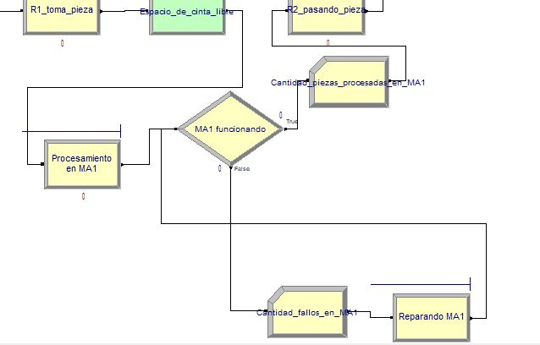
Procesado de piezas en MA1

Slide 11
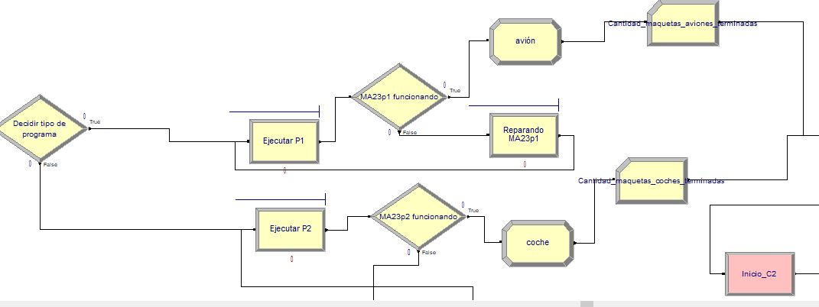
Procesado de piezas en MA2 y MA3

Slide 12
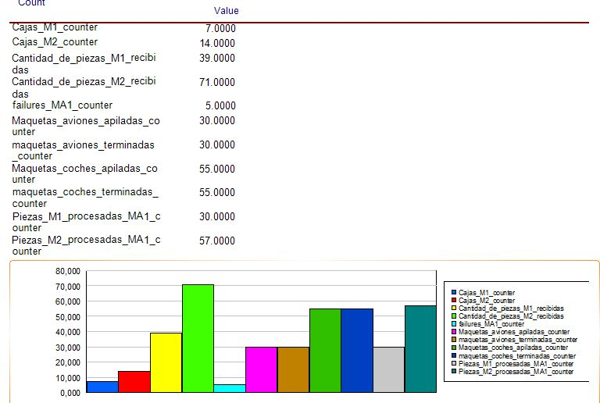
Algunas estadísticas

Slide 13

Contraportada

